Slide 1
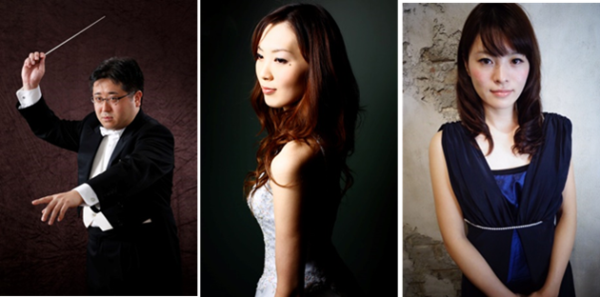
8/17（土） みんなで歌おう！コーラス講座♪

